Slide 1

Fundamentos de Bacos de Dados
Alter table

Slide 2

O comando ALTER
A definição de uma tabela ou de outros elementos de esquema nomeados podem ser alterada usando o comando ALTER.
Para as tabelas, as possíveis ações de alteração de tabela incluem acrescentar ou remover uma coluna (atributo), alterar uma definição de coluna e acrescentar ou remover restrições de tabela.
A sintaxe SQL usada é:
2

Slide 3
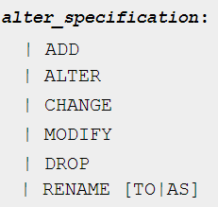
O comando ALTER
A sintaxe SQL usada é:
Algumas alter são:
especificações mais importantes do
3

Slide 4
ALTER+ADD
Acrescentando uma coluna (atributo)
Sintaxe:
Exemplo:
Tabela aluno antes

Slide 5
ALTER+ADD
Acrescentando uma coluna (atributo)
Sintaxe:
Exemplo:
Tabela aluno antes

Slide 6
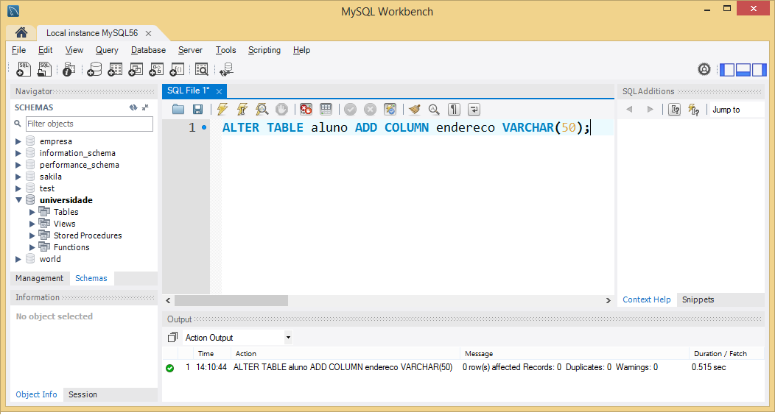
ALTER+ADD
Acrescentando uma coluna (atributo)

Slide 7
ALTER+ADD
Acrescentando uma coluna (atributo)
Exemplo:
Tabela aluno depois

Slide 8

ALTER+ADD
Também é possível alterar as restrições especificadas sobre uma tabela ao acrescentar ou remover uma restrição nomeada.
Acrescentando uma coluna (atributo)
Sintaxe primary key:
Exemplo:

Slide 9

ALTER+ADD
Acrescentando uma coluna (atributo)
Sintaxe foreign key:
Exemplo:

Slide 10
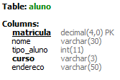
ALTER+CHANGE
Alterando (atributo)
o tipo e nome de uma coluna
Sintaxe:
Exemplo:

Slide 11
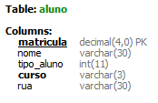
ALTER+CHANGE

Slide 12
ALTER+CHANGE
Alterando (atributo)
somente o tipo de uma coluna
Sintaxe:
Exemplo:

Slide 13
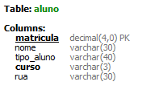
ALTER+CHANGE

Slide 14
ALTER+CHANGE
Alterando (atributo)
somente o nome de uma coluna
Sintaxe:
Exemplo:

Slide 15
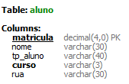
ALTER+CHANGE

Slide 16
ALTER+MODIFY
Modificando uma coluna (atributo)
Sintaxe:
Exemplo:

Slide 17
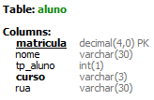
ALTER+MODIFY

Slide 18
ALTER+DROP COLUMN
Removendo uma coluna (atributo)
Sintaxe:
Exemplo:

Slide 19

ALTER+DROP COLUMN

Slide 20
ALTER+DROP PRIMARY KEY
Removendo uma chave primária
Sintaxe:
Exemplo:

Slide 21

ALTER+DROP COLUMN

Slide 22
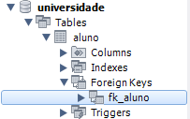

ALTER+DROP FOREIGN KEY
Removendo uma chave estrangeira
Sintaxe:
Exemplo:

Slide 23
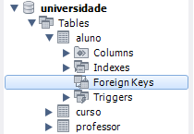
ALTER+DROP FOREIGN KEY

Slide 24

ALTER+RENAME
Renomeando uma tabela
Sintaxe:
Exemplo:

Slide 25
ALTER+RENAME

Slide 26

ALTER+RENAME

